Slide 1
Einführung Mini-Buildd-UI
Meta-Informationen
Wiki-Seite
mini-buildd-logs
mini-buildd-devel

Slide 2
Einführung Mini-Buildd-UI
Motivation
Bei existierenden Debianpaketen of unklar, wie/wo sie gebaut wurden
Meist nur i386-Binary-Pakete verfügbar
Unklar, von wo Debianpakete zu finden/installieren sind
Kompatibilität zu Debian unklar
Keine Archivierung älterer Versionen (Downgrade)
Ziele
In definierter Umgebung bauen
Automatisch Pakete f.a. Architekturen (i386, amd64)
Ein ui-weites Repository
Kompatibilität zu Debian (automat. QA-Checks)
Archivierung älterer Versionen (Downgrade)
Notes:
note 1

Slide 3
Technische Umsetzung
Begriffserklärungen
Upstream: Originaltarball der paketierten Software
DST: Debian Source Tree
DSP: Debian Source Package
DBP: Debian Binary Package
Paketversion: Version des DSP (vererbt auf alle DBPs)

Slide 4
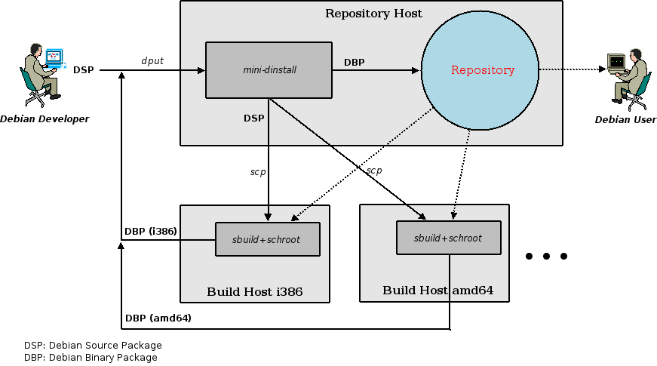
Technische Umsetzung Überblick
DSP-Upload per dput
  Verteilung der DSPs auf die Builder
  Builder erzeugen DBPs
  DBP-Upload per dput
  DSP wird installiert
  DBPs werden installiert
Benutzer installiert die Pakete auf dem System per APT

Slide 5
Technische Umsetzung
QA-Checks
Abgelehnt werden Uploads
mit falscher Distribution
ohne die mandatorische Versionierung
die Binary-Pakete enthalten
die nicht auf allen Architekturen bauen
mit lintian-Fehlern

Slide 6
Technische Umsetzung Debian Paket
Das DSP "mini-buildd" erzeugt drei DBPs:
mini-buildd-common
  Erzeugt User "mini-buildd", stellt gemeinsam benutzen Code zur Verfügung, erzeugt SSH/GPG keys
mini-buildd-rep: Genau eine Installation
  Repository (mini-dinstall), Steuerung des Autobuildprozesses, HTML-Overview
mini-buildd-bld: Eine Installation pro Arch
  chroot-Verwaltung (lvm,sbuild+schroot)

Slide 7
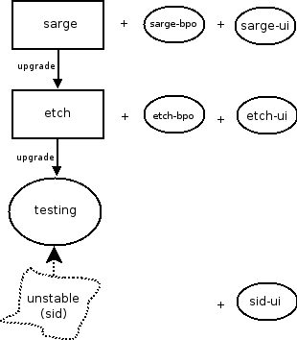
Distributionen
Mini-Buildd Distributionen bilden sich aus dem
Codenamen der Basisdistribution
und der
Mini-Buildd-ID

Slide 8
Mini-buildd distributions variants
etch-ui
Upload: Candidates for production
etch-ui-stable
Meta: Production
etch-ui-experimental
Upload: Tests, experimental packages, automated snasphots, ...

Slide 9

Paketversionierung
Paketmanager: höchste Versionsnummer
Paketentwickler: Bestimmt Paketversion
Simple: Debian
Einfach: Debian + Security
  1.2-3->1.2-3etch1
Kompliziert: Debian + Security + bbo
  1.2-3->1.2-3~bpo40+1
Komplex: Debian + Security + bpo + WorLdz
Komplizuirt: Debian + Security + bpo + UI
  1.2-3->1.2-3~ui40+1

Slide 10
Anwendung Entwickler
Voraussetzungen
Zugriff per ssh
Konfiguration von dput
Workflow Paketbau
DST "herstellen"
Im DST: debian/changelog anpassen
  ui-fubar (0.42-1~ui40+1) etch-ui; urgency=low
DSP aus DST (via dpkg-buildpackage -S)
DSP hochladen (via dput)
Erfolgskontrolle auf der Mailingliste

Slide 11
Anwendung Benutzer
Eintragen der APT-Zeile
APT wie gewohnt benutzen

Slide 12
Ich brauche foo.deb für dist bar -- Was tun?
Ruhe bewahren.
Suchen: Hat's "foo" oder dessen Funktionalität nicht doch schon in "Debian bar", "bar-bpo", oder "bar-ui"?
"foo" ist ui-Eigengewächs?
  Kreiere Paket "ui-foo".
"foo" in Debian, brauche ui-spezielle Patches?
  Kreiere Paket "ui-foo" als Ersatz für "foo".
"foo" in Debian, brauche kompatible Patches?
  Paket "foo" als Abwandlung einer existierenden Version aus testing (*) mit unseren Patches nach "etch-ui".
"foo" in Debian, brauche aktuellere Version?
  Backport von "foo" nach "etch-backports" (bpo).
  Backport von "foo" nach "etch-ui" (ui).

Slide 13
Beyond (0.7.x)
Generic: TODO in Debian package.
Needs mini-dinstall refacturing.
Manual Staging (*-stable).
Package management tool.

